Slide 1
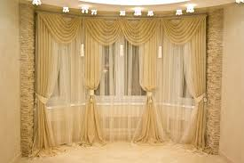
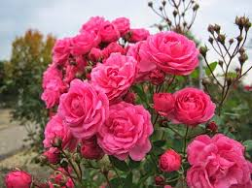
আজকের মাল্টিমিডিয়া ক্লাসরুমে সবাইকে স্বাগতম

Slide 2
পরিচিতি
দেওয়ারা বেগম
সহকারি শিক্ষক (গণিত)
আলতাদীঘি স্নাতক মাদরাসা,শেরপুর,বগুড়া।
মোবাইল নং- ০১৭২৮২৪৭৯১০
ই-মেইলঃ delwara1979@gmail.com
শ্রেণিঃ দাখিল ৬ষ্ঠ
বিষয়ঃ বিজ্ঞান
অধ্যায়ঃ পঞ্চম
সময়ঃ ৪৫ মিনিট
তারিখঃ ১০/১০/২০২০ইং

Slide 3
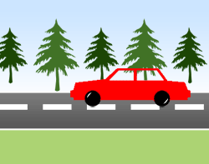
এটি চলে কিসের সাহায্যে?
এবার বলতো
এটি ঘোরে কিসের সাহায্যে?
জীব বা আমরা নানা ধরণের কাজ করি,তারজন্য শক্তি লাগে। সেই শক্তি আসে কোথা থেকে?
পেট্রোল বা ডিজেল শক্তি দ্বারা।
বৈদ্যুতিক শক্তির সাহায্যে।

Slide 4
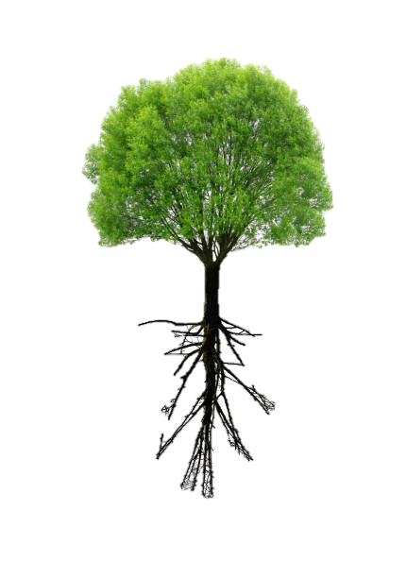
আচ্ছা এবার বলতো উদ্ভিদ সেই শক্তি কোথা থেকে পায়?
উদ্ভিদের খাদ্য তৈরির এই প্রক্রিয়াকে কী বলে?

Slide 5
সালোকসংশ্লেষণ

Slide 6
পাঠ শেষে শিক্ষার্থীরা............
১. সালোকসংশ্লেষণ কী তা বলতে পারবে;
২. উদ্ভিদ কীভাবে খাদ্য প্রস্তত করে তা ব্যাখ্যা করতে পারবে;
৩. জীবজগতে সালোকসংশ্লেষণের তাৎপর্য ও গুরুত্ব ব্যাখ্যা করতে পারবে।

Slide 7
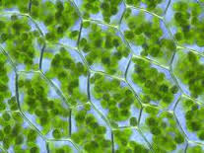
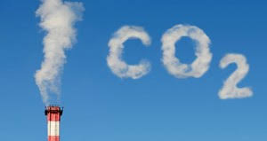
নিচের চিত্রটি লক্ষ্য কর
সূর্যের আলো
ক্লোরোফিল
কার্বন-ডাই-অক্সাইড
পানি
এভাবে উদ্ভিদ নিজের খাদ্য নিজেই তৈরী করে ।
এই প্রক্রিয়াকে কি বলে ?
সালোকসংশ্লেষণ

Slide 8
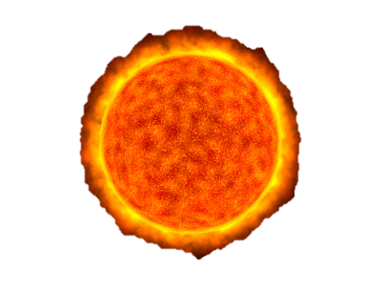
CO₂
O₂
H₂O
CO₂
সূর্যালোক
কার্বন ডাই-অক্সসাইড +পানি
শর্করা + অক্সিজেন
ক্লোরোফিল
H₂O

Slide 9
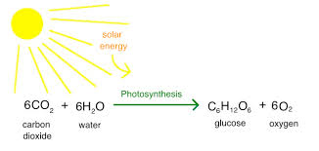
সালোকসংশ্লেষণ এর বিক্রিয়া
সালোকসংশ্লেষণের ২ টি পর্যায়- আলোক পর্যায় ও অন্ধকার পর্যায়।
আলো
কার্বন ডাই অক্সাইড +পানি গ্লুকোজ+ অক্সিজেন
ক্লোরোফিল

Slide 10
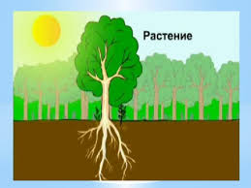
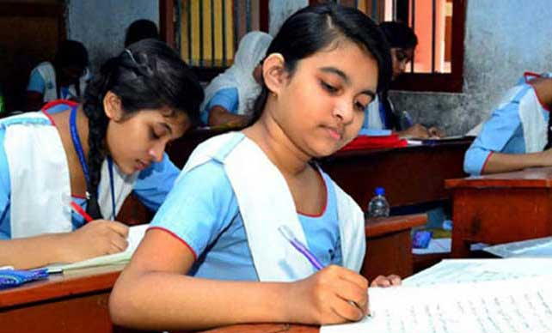
স
একক কাজ
সংজ্ঞা সহ সালোকসংশ্লেষণের সামগ্রিক প্রক্রিয়াটি লিখ?

Slide 11
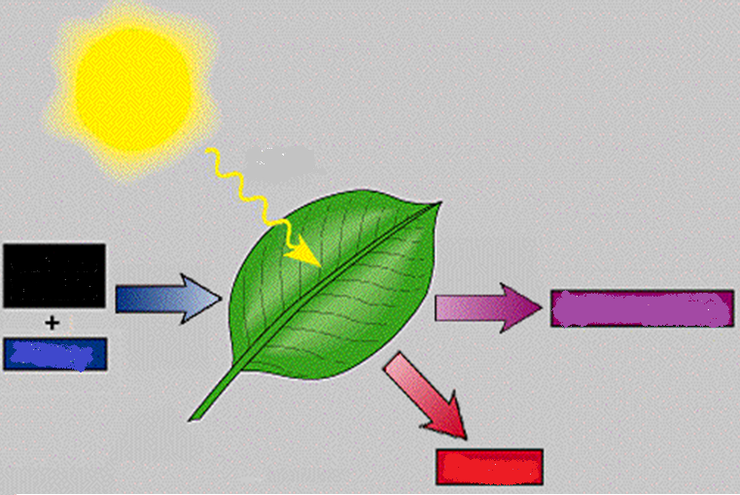
এই পাতায় সালোকসংশ্লেষণ প্রক্রিয়াটি কীভাবে ঘটছে তা বলার চেষ্টা কর।
যে পদ্ধতিতে সবুজ উদ্ভিদ সূর্যের আলোর সাহায্যে নিজেদের খাবার নিজেরাই তৈরি করে তাকে সালোকসংশ্লেষণ বলে।
আলো
কার্বন ডাই
অক্সাইড
শর্করা
পানি
গাছ পালা আলোর সাহায্যে বাতাসে থাকা কার্বনডাই-অক্সাইড ও পানির সাথে বিক্রিয়া করে গ্লুকোজ ও অক্সিজেন তৈরি করে।
অক্সিজেন

Slide 12
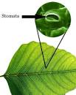
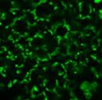
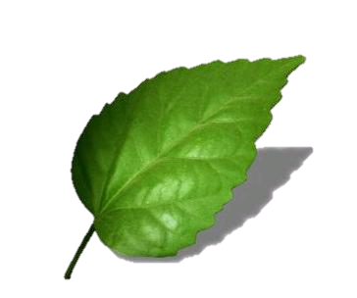
সালোকসংশ্লেষণের প্রধান স্থান কোনটি?
পাতা
চ্যাপ্টা পাতা
কেন?
ক্লোরোপ্লাস্ট
ক্লোরোপ্লাস্ট
পাতা চ্যাপ্টা ও সম্প্রসারিত হওয়ায় বেশি পরিমাপ সূর্যরশ্মি এবং অল্প সময়ের প্রচুর পরিমাণে কার্বন ডাই-অক্সাইড গ্যাস শোষিত হয়।
পাতার কোষগুলোতে ক্লোরোপ্লাস্টের সংখ্যা অনেক বেশি।
পাতায় অসংখ্য পত্ররন্ধ্র থাকায় সালোকসংশ্লেষণের সময় গ্যাসীয় পদার্থের আদান-প্রদান ঘটে

Slide 13
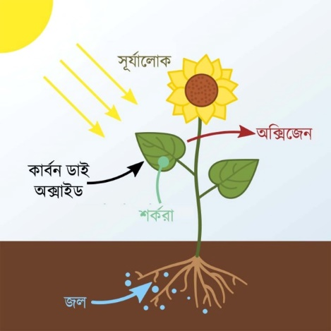
জোড়ায় কাজ
উদ্ভিদ মাটি থেকে পানি এবং বায়ুমন্ডল থেকে কার্বন-ডাইঅক্সাইড শোষণ করে সূর্যলোক ও ক্লোরোফিলে উপস্থিতিতে গ্লুকোজ জাতীয় খাবার এবং উপজাত হিসাবে অক্সিজেন তৈরি করে। এই প্রক্রিয়ায় সজীব উদ্ভিদ কোষ উপস্থিত ক্লোরোফিল নামক রঞ্জক আলোকশক্তিকে রাসায়নিক শক্তিতে রাপান্তরিত করে এবং তা উৎপন্ন খাদ্যের মধ্যে স্থিতিশক্তি রুপে সঞ্চিত রাখে। সবুজ উদ্ভিদ সূর্যের আলোর সাহায্যে নিজেদের খাবার তৈরি করে,তাই এদেরকে স্বভোজী বলা হয়।
চিত্র দেখে ব্যাখ্যা কর উদ্ভিদ কীভেবে খাদ্য প্রস্তত করে?

Slide 14
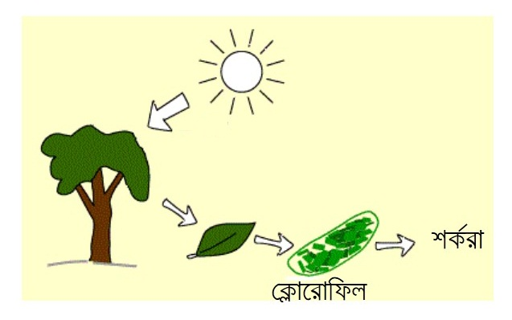
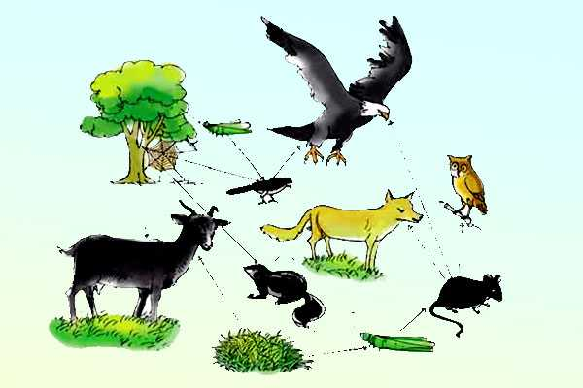
সালোকসংশ্লেষণের মাধ্যমে উদ্ভিদ ও প্রাণীর গ্যাসীয় বিনিময় প্রক্রিয়া চালু থাকে । সালোকসংশ্লেষণ না ঘটলে উদ্ভিদ ও প্রাণি উভয়েই জীবণ ব্যাহত হতো।
সালোকসংসসশ্লেষণ প্রক্রিয়ায় প্রাণিকূলের জন্য ক্ষতিক্রক কার্বনডাই–অক্সাইড শোষিত হয় এবং শ্বসনের জন্য অত্যাবশ্যকীয় অক্সিজেন বায়ুমন্ডলে সরবরাহ করে পরিবেশকে দূষণমুক্ত করে।

Slide 15
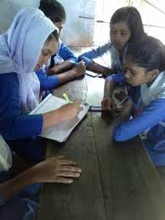
দলগত কাজ
রাসায়নিক বিক্রিয়াসহ, জীবজগতে সালোকসংশ্লেষণের গুরুত্ব ব্যাখ্যা কর।

Slide 16
মূল্যায়ন
১. সালোকসংশ্লেষণকারী অংগসমূহের নাম বল।
২. সালোকসংশ্লেষণ প্রক্রিয়ায় কোন জাতীয় খাদ্য উৎপন্ন হয়?
৩. সালোকসংসশ্লেষণের পর্যায় কয়টি এবং কি কি?
৪. রাতে সালোকসংশ্লেষণ হয় না কেন?

Slide 17
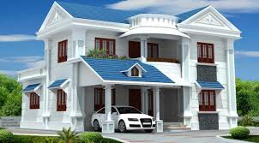
বাড়ির কাজ
উদ্ভিদের খাদ্য তৈরীতে ক্লোরোপ্লাস্টের গুরুত্ব ব্যাখ্যা কর ।

Slide 18
সবাই ভাল থাকবে আবার দেখা হবে
Thanks

